Slide 1
GIRO
Técnico em Administração
26 de julho de 2021
Edmundo Pozes, PHD

Slide 2
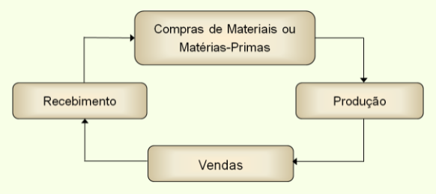
Análise de rotatividade
A análise de rotatividade tem por objetivo verificar os prazos médios de rotação dos elementos do ciclo operacional da empresa.

Slide 3
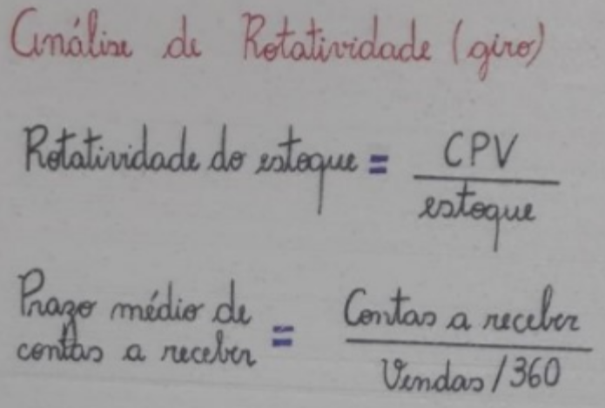

Slide 4
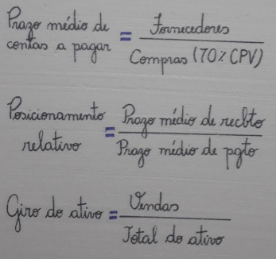

Slide 5
ROE & ROA
Técnico em Administração
26 de julho de 2021

Slide 6
Roe - Retorno sobre o patrimônio
ROE é a sigla para Return on Equity, um indicador que relaciona o lucro de uma empresa com seu patrimônio líquido.
ROE é um indicador calculado a partir da divisão do lucro líquido de uma companhia pelo patrimônio líquido registrado em seu período contábil anterior. O termo significa retorno sobre o patrimônio líquido.

Slide 7
Roa - Retorno sobre ativos
O Retorno sobre Ativos (Return on Assets) é o cálculo de retorno que uma empresa gera sobre seus ativos. Ou seja, permite que quem investe possa analisar qual o potencial de retorno que uma empresa oferece aos seus acionistas proporcionalmente aos seus ativos.

Slide 8
Margem líquida
A margem líquida é a porcentagem de lucro líquido que uma determinada empresa possui em relação a sua receita total.
A margem líquida permite entender se a empresa está tendo lucro e qual é o valor desse lucro.

Slide 9
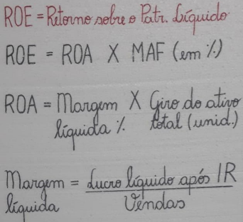

Slide 10
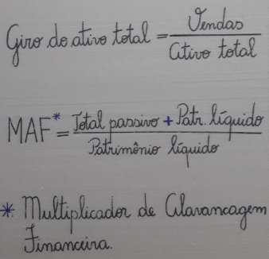

Slide 11
Retorno sobre investimentos
Análise de Rentabilidade

Slide 12
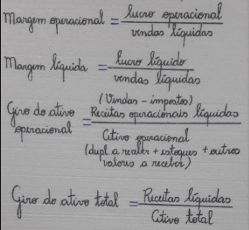

Slide 13
